Slide 1








Módulo 3 Lição 3: Os direitos humanos no Quotidiano

Slide 2

PARTICIPAÇÃO ATIVA
Participação, na vida política e cultural, é um direito humano fundamental reconhecido em vários tratados internacionais em matéria de direitos humanos, incluindo na Declaração Universal dos Direitos Humanos, que prevê o direito de participar no governo e em eleições livres, o direito de participar na vida cultural da comunidade, o direito de reunião pacífica e de associação, e o direito de se filiar a sindicatos.
A participação é um princípio fundamental dos direitos humanos e uma condição essencial da cidadania democrática efetiva de todas as pessoas.
Conselho Europeu: Cidadania e Participação

Slide 3

PARTICIPAÇÃO DOS JOVENS
Participação é também um direito dos jovens: A Convenção sobre os Direitos da Criança afirma que as crianças (todas as pessoas com menos de dezoito anos), aquando tomadas de decisões que as afetam, têm o direito de fazer ouvir a sua voz, tendo as suas opiniões o devido peso, de acordo com a idade e maturidade da criança.
Têm o direito de se expressar livremente, de receber e partilhar informações. A Convenção reconhece o potencial das crianças para influenciar a tomada de decisões que lhes dizem respeito, para partilharem pontos de vista e, assim, participarem como cidadãos e agentes da mudança.
Conselho Europeu: Cidadania e Participação

Slide 4

ATIVIDADE DE APRENDIZAGEM 3
Agora é a tua vez!
Tenta desenvolver o teu próprio PROJETO DE DIREITOS HUMANOS!

Slide 5
COMO PARTICIPAR?
Encontra maneiras criativas de partilhar informações e reflexões que emergem de atividades e discussões com amigos, familiares e a comunidade local. Debate. Cria cartazes e banners para chamar a atenção para um determinado assunto. Cria um folheto informativo sobre uma questão social e distribuí-lo fora na escola, na rua ou porta a porta.
Escreve um artigo para o jornal da tua escola ou para o teu jornal local. Organiza uma exposição, um debate público ou uma marcha sobre um tema específico e convida amigos e familiares para participar. Encontra um filme sobre direitos humanos e organiza um debate no final. Encena uma performance sobre o tema discutido, convida amigos, familiares e a tua comunidade para participar e assistir. Cria um programa de rádio e pede à emissora local para transmiti-lo. Escreve uma música ou um musical ou inventa uma dança que explora um tema relativo aos direitos humanos.
Amnesty International: “A Guide to Using Participatory Methodologies for Human Rights Education: Facilitation manual”

Slide 6
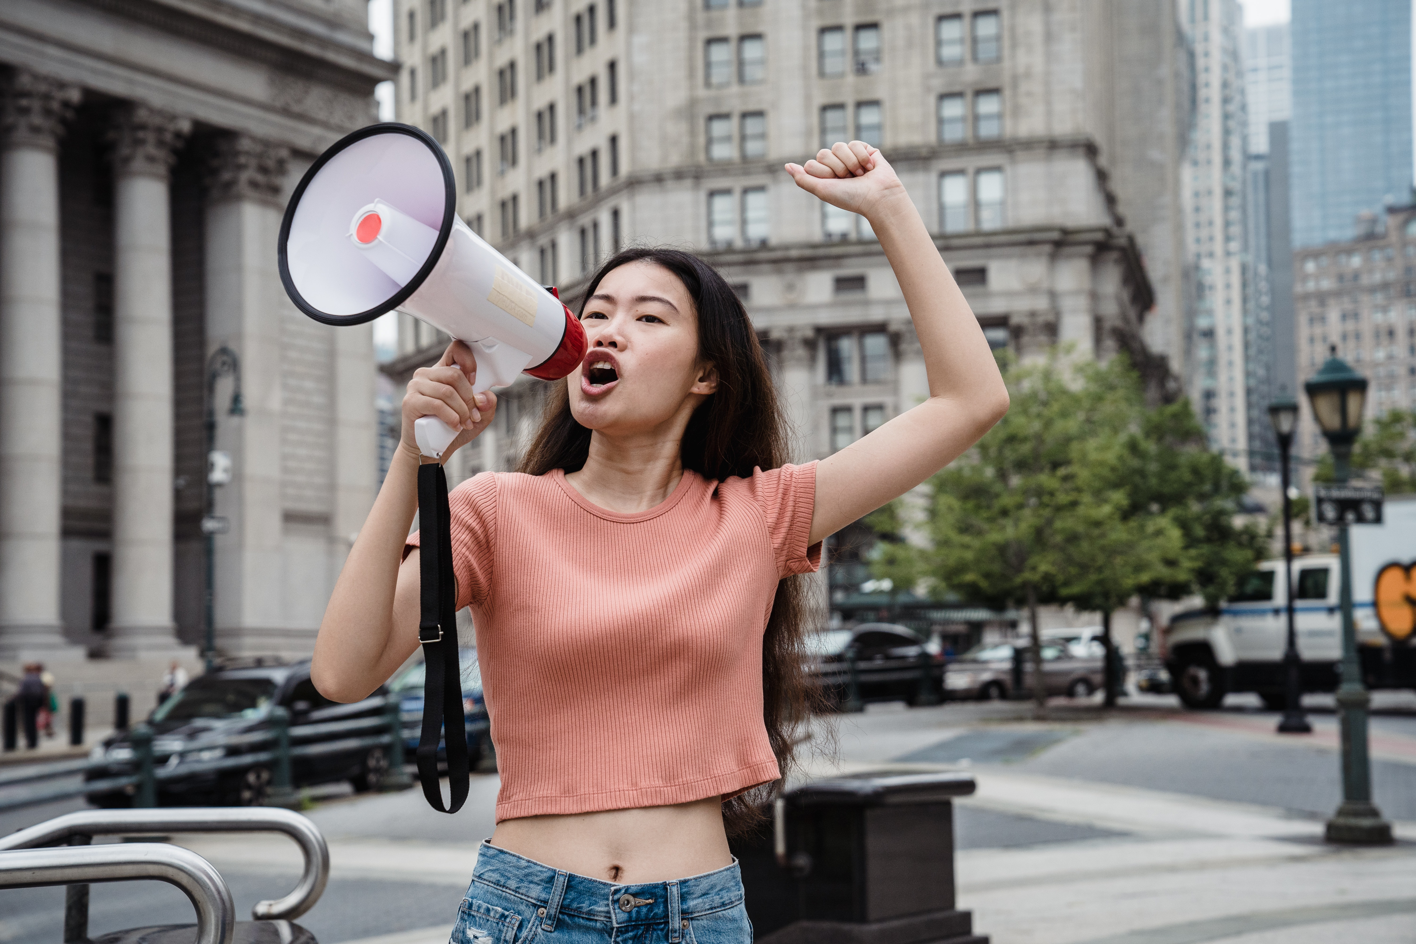
DOCUMENTAÇÃO E COMUNICAÇÃO DE VIOLAÇÕES DOS DIREITOS HUMANOS
Está com atenção a situações na tua comunidade (por exemplo, nas ruas, nos transportes públicos, em hospitais, lojas ou centros comerciais, na escola, no trabalho) em que os direitos de algumas pessoas possam estar a ser violados. Observa também as reações das pessoas à volta. Tira fotografias, vídeos e torna-os públicos (no Instagram, Facebook, YouTube). Tendo sempre em consideração a privacidade das pesssoas.
Desenha retratos dessas violações dos direitos humanos identificadas e/ou possíveis soluções. Expõem esses desenhos. Realiza uma investigação na escola ou na tua vizinhança. Torna públicos os resultados através de uma conferência de imprensa ou nos meios de comunicação locais. Escreve artigos ou editoriais para jornais locais ou nacionais.
Amnesty International: “A Guide to Using Participatory Methodologies for Human Rights Education: Facilitation manual”

Slide 7

ENVOLVER A TUA COMUNIDADE - A NÍVEL LOCAL OU TAMBÉM INTERNACIONAL
Estabelece um grupo de direitos humanos na escola ou na comunidade. Estabelece um grupo de discussão na Internet (por exemplo, um grupo do Facebook) e, se possível, envolve pessoas de diferentes países. Cria um blog ou um site para divulgar o teu trabalho com o grupo de direitos humanos. Assina petições e divulga-as.
Contacta as administrações públicas locais e chama a sua atenção para questões específicas em matéria de direitos humanos.
Amnesty International: “A Guide to Using Participatory Methodologies for Human Rights Education: Facilitation manual”

Slide 8
LINKS ÚTEIS
Compass: Citizenship and Participation
Compass: Manual for Human Rights Education with Young People
A Guide to Using Participatory Methodologies for Human Rights Education: Facilitation manual

Slide 9

AVALIAÇÃO 3:
Partilha o plano para defender os direitos humanos na tua comunidade!

Slide 10
REFERÊNCIAS

Slide 11
United Nation - Universal Declaration of Human Rights
https://www.un.org/en/about-us/universal-declaration-of-human-rights
UN Declaration on the Right and Responsibility of Individuals, Groups and Organs of Society to Promote and Protect Universally Recognized Human Rights and Fundamental Freedoms https://documents-dds-ny.un.org/doc/UNDOC/GEN/N99/770/89/PDF/N9977089.pdf?OpenElement
United Nation - What are Human Rights
https://www.ohchr.org/en/what-are-human-rights
The International Bill of Human Rights
FactSheet2Rev.1en.pdf (ohchr.org)
What is the European Convention on Human Rights?
https://www.equalityhumanrights.com/en/what-european-convention-human-rights
Youth Forum For Human Rights
https://www.youthforhumanrights.org/
United Nation – About the Human Rights of Youth
https://www.ohchr.org/en/youth/about-human-rights-youth
Human Rights and Young People
https://tools.youthforum.org/youth-rights-info-tool/human-rights-and-young-people/
Council of Europe - Human Rights Education Youth Programme
https://www.coe.int/en/web/human-rights-education-youth/about-the-programme

Slide 12
World Programme for Human Rights Education (2005-ongoing)
https://www.ohchr.org/en/resources/educators/human-rights-education-training/world-programme-human-rights-education
Ensure inclusive and equitable quality education and promote lifelong learning opportunities for all
https://sdgs.un.org/goals/goal4
Compass: Manual for Human Rights Education with Young People
https://www.coe.int/en/web/compass
A Guide to Using Participatory Methodologies for Human Rights Education: Facilitation manual https://www.amnesty.org/en/documents/act35/020/2011/en/
Resolution CM/Res(2020)2 on the Council of Europe youth sector strategy 2030
https://search.coe.int/cm/Pages/result_details.aspx?ObjectId=0900001680998935
Human Rights Education
https://www.coe.int/en/web/edc/charter-on-education-for-democratic-citizenship-and-human-rights-education
Report on youth and human rights
https://www.ohchr.org/en/calls-for-input/report-youth-and-human-rights
European Convention on Human Rights
https://www.echr.coe.int/documents/convention_eng.pdf

Slide 13
Obrigado!
Website: https://www.youlead-project.eu/

